Slide 1
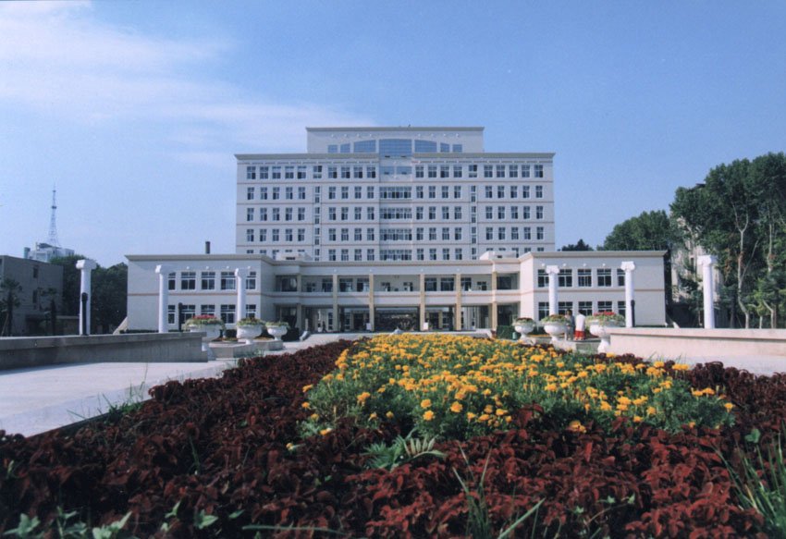
GPS测量与数据处理
第二章 时间系统及其换算
余学祥
xxyu9166@yahoo.com.cn
05546632879(O)

Slide 2


GPS测量与数据处理
课程主要内容
1 绪论
2 GPS定位的时间系统及其换算
3 GPS卫星坐标的计算
4 载波相位观测值周跳探测与修复
5 基线向量解算
6 GPS网建立与数据处理分析
7 CORS系统简介

Slide 3
第二章 时间系统及其换算
主要内容
2.1 时间系统回顾
2.2 GPS定位中的时间表示方法
2.3 GPS定位的时间换算

Slide 4
第二章 时间系统及其换算
2.1 时间系统回顾
在现代大地测量学中，为了研究诸如地壳升降和板块运功等地球动力学现象，时间也和描述观测点的空间坐标一样，成为研究点位运动过程和规律的一个重要分量，从而形成空间与时间参考系中的四维大地测量学。
在天文学和空间科学技术中，时间系统是精确描述天体和人造卫星运行位置及其相互关系的重要基推，因而也是人们利用卫星进行导航和定位的重要基准。

Slide 5
第二章 时间系统及其换算
2.1 时间系统回顾
一、有关时间的基本概念
1、时间的两个概念
◆时间有“时刻”和“时间间隔”两个概念。
◆时刻，即发生某一现象的瞬间。在天文学和卫星测量学中，与所获数据对应的时刻也称为历元。
◆时间间隔，系指发生某一现象所经历的过程，是这一过程始末的时刻之差。
◆时间间隔测量也称为相对时间测量，而时刻测量相应地称为绝对时间测量。

Slide 6
第二章 时间系统及其换算
2、在GPS定位中，时间的重要意义
◆ GPS卫星作为一个高空观测目标，其位置是不断变化的。因此在给出卫星运行位置的同时，必须给出相应的瞬间时刻。例如，当要求GPS卫星的位置误差少于1cm时，则相应的时刻误差应小于2.6×10⁻⁶秒。（卫星运行速度约3～4km/s）
◆ GPS测量是通过接收和处理GPS卫星发射的无线电信号，来确定用户接收机(即观测站)至卫星的距离(或距离差)，进而确定观测站的位置。因此，准确地测定观测站至卫星的距离，必须精密地测定信号的传播时间。如果要求上述距离误差小于1cm ，则信号传播时间（时间间隔）的测定误差应不超过3×10⁻¹¹秒。
（光速约3×10⁸km/s， 精确值为2.99792458×10⁸km/s ）
◆由于地球的自转现象，在天球坐标系中，地球上点的位置是不断变化的。若要求赤道上一点的位置误差不超过1cm，则时刻的测定误差须小于2×10⁻⁵秒。（地球自转速度约3km/s）

Slide 7
第二章 时间系统及其换算
3、确定时间的基准
测量时间，同样必须建立一个测量的基准，即时间的单位(尺度)和原点(起始历元)。其中时间的尺度是关键，而原点可以根据实际应用加以选定。一般来说，任何一个可观察的周期运动现象，只要符合以下要求，都可以用作确定时间的基准。
◆运动应是连续的，周期性的；
◆运动的周期应具有充分的稳定性；
◆运动的周期必须具有复现性，即要求在任何地方和时间，都可以通过观测和实验复现这种周期性运动。

Slide 8
第二章 时间系统及其换算
在实践中，由于我们所选的上述周期运动现象不同，便产生了不同的时间系统。在GPS测量中，具有重要意义的时间系统主要有三种：即恒星时、力学时和原子时。
二、世界时系统(Universal Time —UT)
地球在空间的自转运动是连续的，而且比较均勾。所以人类最先建立的时间系统，便是以地球自转运动为基准的世界时系统。但是，由于观察地球自转运动时，所选空间参考点不同，世界时系统又包括恒星时、平太阳时、世界时等不同的形式。

Slide 9
第二章 时间系统及其换算
1、恒星时(Sidereal Time —ST)
以春分点为参考点，由春分点的周日视运动所确定的时间，称为恒星时。春分点连续两次经过本地子午圈的时间间隔为一个恒星日，含24个恒星小时。所以恒星时在数值上等于春分点相对于本地子午圈的时角。因为恒星时是以春分点通过本地子午圈时为原点计算的，同一瞬间对不同测站的恒星时各异，所以恒星时具有地方性，有时也称之为地方恒星时。
由于岁差、章动的影响，严格地讲，地球自转轴在空间的指向是变化的，春分点在天球上的位置并不固定，所以对于同一历元所相应的真北天极和平北天极，也有真春分点和平春分点之分。因此，相应的恒星时也有真恒星时和平恒星时之分。

Slide 10
第二章 时间系统及其换算
2、平太阳时(Mean Solar Time —MT)
由于地球的公转轨道为一椭圆，根据天体运动的开普勒定律已知，太阳的视运动速度是不均均的。如果以真太阳作为观察地球自转运动的参考点，那将不符合建立时间系统的基本要求。为此，假设一个参考点的视运动速度，等于真太阳周年运动的平均速度，且其在天球赤道上作周年视运动。这个假设的参考点，在天文学中称为平太阳。平太阳连续两次经过本地子午圈的时间间隔，为一个平太阳日，而一个平太阳日包含有24个平太阳时。与恒星时一样，平太阳时也具有地方性，故常称为地方平太阳时或地方平时。

Slide 11
第二章 时间系统及其换算
3、世界时(Universal Time —UT)
以平子夜为零时起算的格林尼治平太阳时称为世界时。世界时与平太阳时的尺度基准相同，其差别（12小时)仅在于起算点不同。
世界时系统是以地球的自转为基础的。但是前已指出。随着科学技术的发展，人们发现，地球自转轴在地球内部的位置并不是固定的，即有极移现象并且地球的自转速度也不均匀，它不仅包合有长期的减缓趋势，而且还具有一些短周期的变化和季节性的变化，情况甚为复杂。

Slide 12
第二章 时间系统及其换算
这样一来，地球自转的不稳定性，就破坏了上述建立时间系统的基本条件。为了弥补这一缺陷，从1956年开始，1）在世界时UT0中引入了极移改正,得到世界时UT1（含有地球自转速度变化的影响）；
2）在UT1中加入地球自转速度的季节性改正得到世界时UT2。
UT2虽经地球自转季节性变化的改正，但仍含有地球自转速度长期变化和不规则变化的影响，所以世界时UT2仍不是一个严格均匀的时间系统。
世界时系统在天文学、大地天文学中有着广泛的应用。在GPS测量中，其主要用于天球坐标系与地球坐标系之间的转换等项计算工作。

Slide 13
第二章 时间系统及其换算
三、原子时(Atomic Time——TA)
随着空间科学技术和现代天文学与大地测量学新技术的发展和应用，对时间准确度和稳定度的要求不断提高。以地球自转为基础的世界时系统，已难以满足要求。为此，人们从20世纪50年代，便建立了以物质内部原子运动的特征为基础的原子时间系统。
因为物质内部的原子跃迁所辐射和吸收的电磁波频率，具有很高的稳定性和复现性，所以由此而建立的原子时，便成为当代最理想的时间系统。

Slide 14
第二章 时间系统及其换算
原子时秒长的定义为：位于海平面上的铯原子基态两个超精细能级，在零磁场中跃迁辐射振荡9 192 631 770周所持续的时间，为一原子时秒。该原子时秒作为国际制秒(SI)的时间单位。
这一定义严格地确定了原子时的尺度，而原子时的原点由下式确定： TA=UT2-0.0039 s
在卫星大地测量学中，原子时作为高精度的时间基准，普遍地用于精密测定卫星信号的传播时间。

Slide 15
第二章 时间系统及其换算
原子时出现，得到了迅速的发展和广泛的应用，许多国家都建立了各自的地方原子时系统。但不同的地方原子时之间存在着差异。为此，国际上大约有100座原子钟，通过相互比对，并经数据处理推算出统一的原子时系统，称为国际原子时(International Atomic Time——ATI）。
原子时是通过原子钟来守时和授时的。因此，原子钟振荡器频率的准确度和稳定度便决定了原子时的精度。

Slide 16
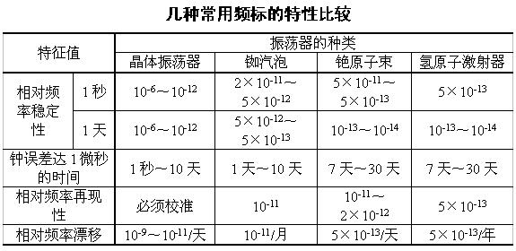
第二章 时间系统及其换算
当前常用的几种频率标准的特性，如下表所列。

Slide 17
第二章 时间系统及其换算
四、协调世界时(Coordinate Universal Time—UTC)
在许多应用部门，如大地天文测量、导航和空间飞行器的跟踪定位等部门，当前仍需要以地球自转为基础的世界时。但是，由于地球自转速度长期变慢的趋势，近二十年来，世界时每年比原子时约慢1秒，两者之差逐年积累。为了避免发播的原子时与世界时之间产生过大的偏差，所以，从1972年便采用了一种以原子时秒长为基础，在时刻上尽量接近于世界时的一种折衷的时间系统，这种时间系统称为协调世界时(UTC)，或简称协调时。

Slide 18
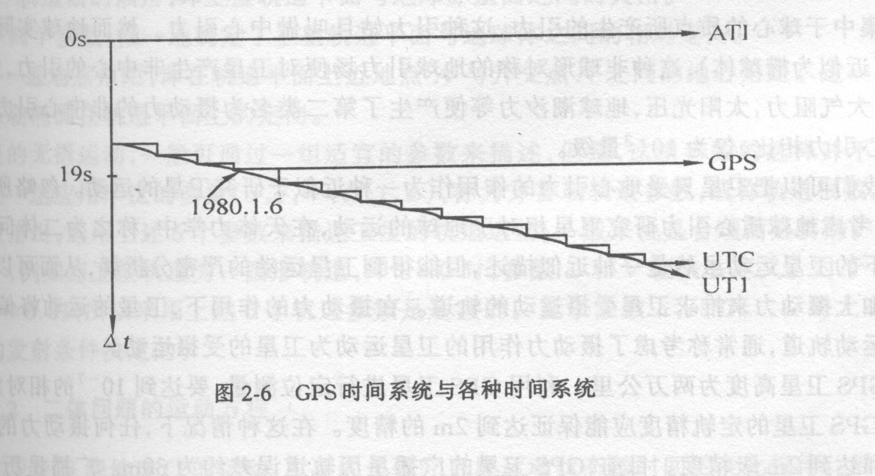
第二章 时间系统及其换算

Slide 19
第二章 坐标系统和时间系统
协调世界时的秒长严格等于原子时的秒长，采用闰秒(或跳秒)的办法使协调时与世界时的时刻相接近。当协调时与世界时的时刻超过±0.9s 时，便在协调时中引入一闰秒(正或负)，闰秒一般在12月31日或6月30日末加入。具体日期由国际时间局安排并通告。
为了使采用世界时的用户得到精度较高的UT1时刻，时间服务部门发播协调时(UTC)时号的同时，还给出UT1与UTC的差值。这样用户便可容易地由UTC得到相应的UT1。目前，几乎所有国家时号的发播，均以UTC为基准。时号发播的同步精度约为± 0.2ms。

Slide 20
第二章 时间系统及其换算
五、GPS时（GPST)
为了精密导航和定位的需要，全球定位系统(GPS)建立了专用的时间系统。该系统可简写为GPST，由GPS的主控站原子钟所控制。
GPS时属原子时系统，其秒长与原子时相同，但与国际原子时具有不同的起点。所以，GPST与ATI在同一瞬间均有一常量偏差，其间关系为
ATI一GPST＝19(s）

Slide 21
第二章 时间系统及其换算
GPS时与协调时的时刻，规定于1980年1月6日0时相一致。其后随着时间的积累，两者之间的差别将表现为秒的整倍数。至1987年这个差值为4秒，而到1989年其值已达5秒，目前为13s。在GPS测量中，应用的几种主要时间系统之间的差别见下图。

Slide 22
第二章 时间系统及其换算
几种主要时间系统之间的差别

Slide 23
第二章 时间系统及其换算
2.2 GPS定位中的时间表示方法
一、历法（日历表示法）
􀂉表示方法：年、月、日、时、分、秒。
（2010.03.25/10：15：31）
􀂉基础：建立在地球绕日公转、月球绕地公转等
􀂉特点：反映季节变化，与日常生活密切相关；非连续，不利于数学表达。

Slide 24
第二章 时间系统及其换算
历法是天文学的分支学科。它是一种推算年、月、日的时间长度和它们之间的关系，制定时间的序列的方法。简单说来，就是为人们为了社会生产时间的需要而创立的长时间的记时系统。历法能使人类确定每一日再无限的时间中的确切位置并记录历史。
历法以使用方便为目的，按一定法则，科学地安排年月日。日以上的时间系统计量与安排属于历法范畴。历法是在人类生产与生活中逐渐形成的，年、月、日都直接与天体运行周期相关。很早以来，人们就把四季更迭的周期定为年，把月亮盈亏变化的周期定为月。一回归年365.2422日，一朔望月为29.5306日，它们既不是月的整数倍，也不是日的整数倍，使用起来很不方便。因此在人为规定历法中的年和月都是整数日，这种整数日的年和月，称为历年和历月。

Slide 25
第二章 时间系统及其换算
2.2 GPS定位中的时间表示方法
二、儒略日（Julian Date）
􀂉定义：是指从-4712年1月1日（即公元前4713年1月1日）正午开始的天数。
􀂉提出：由J. J. Scaliger在1583年提出的，所以该系统的名称源自Julius Scaliger。
􀂉特点：连续的，利于数学表达；不直观。
2010.03.25的儒略日：2455280.5

Slide 26
第二章 时间系统及其换算
儒略日（Julian Date）来源
􀂉 由法国学者Joseph Justus Scliger（1540-1609）在1583年所创，这名称是为了纪念他的父亲——意大利学者Julius Caesar Scaliger（1484-1558）。
儒略日的起点订在公元前4713年（天文学上记为 -4712 年）1月1日格林威治时间平午（世界时12:00），即JD0 指定为 4713 B.C.1月1日12:00 UT到4713 B.C.1月2日12:00 UT的24小时。每一天赋予了一个唯一的数字，顺数而下，如：1996年1月1日12:00:00的儒略日是2450084。这个日期是考虑了太阳、月亮的运行周期，以及当时收税的间隔而订出来的。

Slide 27
第二章 时间系统及其换算
Joseph Scliger定义儒略周期为7980年，是因28、19、15的最小公倍数为28×19×15=7980。其中：
28年为一太阳周期(solar cycle)，经过一太阳周期，则星期的日序与月的日序会重复。
19年为一太阴周期，或称默冬章(Metonic cycle)，因235朔望月=19回归年，经过一太阴周期则阴历月年的日序重复。
15年为一小纪(indiction cycle)，此为罗马皇帝君士坦丁（Constantine）所颁，每15年评定财产价值以供课税，成为古罗马用的一个纪元单位，
故以7980年为一儒略周期，而所选的起点公元前4713年，则是这三个循环周期同时开始的最近年份。

Slide 28
第二章 时间系统及其换算
2.2 GPS定位中的时间表示方法
三、约化儒略日（Modified Julian Date - MJD）
定义：从儒略日中减去2,400,000.5天得到，给出的是从1858年11月17日子夜开始的天数。
特点：连续的，利于数学表达，数值比儒略日小。
2010.03.25的儒略日：55280
由于儒略日数字位数太多，国际天文学联合会于1973年采用简化儒略日（MJD），其定义为 MJD = JD - 2400000.5。MJD相应的起点是1858年11月17日世界时0时。 例如1979年10月1日零时儒略日数为2,444,147.5。天文年历附表载有各年每月零日世界时12时的儒略日数。

Slide 29
第二章 时间系统及其换算
2.2 GPS定位中的时间表示方法
四：年积日
定义：从当年1月1 日开始的天数。
2010.03.25的年日：84
五、GPS时
定义：以1980年1 月6日子夜为起点，用周数和周
内的秒数来表示。
2010.03.25/10：15：31 ：
GPS周数：1576
周内天数：4（星期天为0）
GPS秒： 382531 S
该天精密星历文件名：igs15764.sp3
下载地址：ftp://igscb.jpl.nasa.gov/igscb/product/

Slide 30
第二章 时间系统及其换算
2.2 GPS定位中的时间换算
一、由日历时间转换到儒略日和GPS时
Sub Get_GPSTime(Uyear, Umonth, Uday, Uhour, Umint, Usecond, GPSTime, dayofy, _
dayofw, WeekNo, MJDOb)
Dim ttlday As Double
If Uyear < 80 Then Uyear = Uyear + 100
Uyear = Uyear + 1900 ' : Gyear = Gyear + 1900:
If Uyear < 1981 Or Umonth < 1 Or Umonth > 12 Or Uday < 1 Or Uday > 31 Then End
'统计观测日期从1月1日起算共几天
If Umonth = 1 Then dayofy = Uday
If Umonth = 2 Then dayofy = 31 + Uday
If Umonth > 2 Then '判断今年是否是闰年
YNBZ1 = Uyear Mod 4: YNBZ2 = Uyear Mod 100: YNBZ3 = Uyear Mod 400
If (YNBZ1 = 0 And YNBZ2 <> 0) Or YNBZ3 = 0 Then
Addone = 1
Else
Addone = 0
End If
End If

Slide 31
第二章 时间系统及其换算
If Umonth = 3 Then dayofy = 59 + Addone + Uday
If Umonth = 4 Then dayofy = 90 + Addone + Uday
If Umonth = 5 Then dayofy = 120 + Addone + Uday
If Umonth = 6 Then dayofy = 151 + Addone + Uday
If Umonth = 7 Then dayofy = 181 + Addone + Uday
If Umonth = 8 Then dayofy = 212 + Addone + Uday
If Umonth = 9 Then dayofy = 243 + Addone + Uday
If Umonth = 10 Then dayofy = 273 + Addone + Uday
If Umonth = 11 Then dayofy = 304 + Addone + Uday
If Umonth = 12 Then dayofy = 334 + Addone + Uday
ttlday = 360 '80年1月5日零点至81年1月1日零点有360天
'统计自81年1月1日零点到观测年份的1月1日零点有几天
yadone = 0
For K = 1981 To Uyear - 1
YNBZ4 = K Mod 4: YNBZ5 = K Mod 100: YNBZ6 = K Mod 400
If (YNBZ4 = 0 And YNBZ5 <> 0) Or YNBZ6 = 0 Then '判断其中是否有闰年
yadone = yadone + 1
End If
ttlday = ttlday + 365
Next K
ttlday = ttlday + dayofy + yadone

Slide 32
第二章 时间系统及其换算
2.2 GPS定位中的时间换算
二、由（约化）儒略日JD00转换到日历时间
第一步：计算1980年1 月6日子夜的（约化）儒略日JD01
第二步：计算JD00与JD01的差值（结果+1）JD02
第三步：计算差值的年月日的数量；（含闰年）
第四步：转换到日历时间
示例：1) 约化儒略日为55280.0
日历时间为：2010.03.25
2）约化儒略日为56474.0
日历时间为：2013.06.31

Slide 33
第二章 时间系统及其换算
2.2 GPS定位中的时间换算
三、年积日转换到儒略日
􀂉 第一步：计算出当年1月1日的儒略日JD1
第二步：计算该时间的年积日JD2
第三步：年积日JD2加JD1减1得儒略日
示例：1）2010.02.18
年积日：49
儒略日：55245.0+2 400 000.5
2）2012.07.30
年积日：212
儒略日：56138.0+2 400 000.5

Slide 34
第二章 时间系统及其换算
四、由GPS时间转换到日历时间（两步）
􀂉第一步：由GPS时间（GPS周数+GPS秒）转换到儒略日􀂉 第二步：由儒略日转换到日历时间
示例：1） GPS周数：1576；
GPS秒：385955
年积日：84
儒略日：55280.0+2 400 000.5
日历时间：2010.03.25/11：12：35
2） GPS周数：1646
GPS秒：497181
年积日：210
儒略日：55771.5+2 400 000.5
日历时间：2011.07.29/18：06：21

